Slide 1


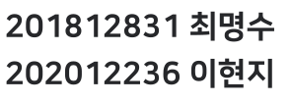

Slide 2



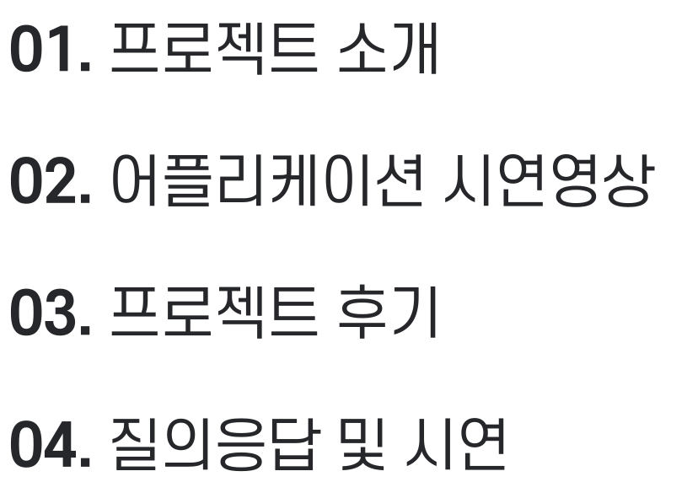

Slide 3



Slide 4


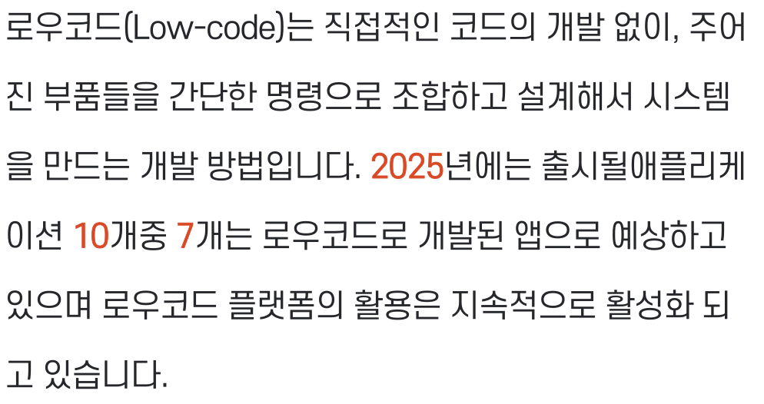

Slide 5
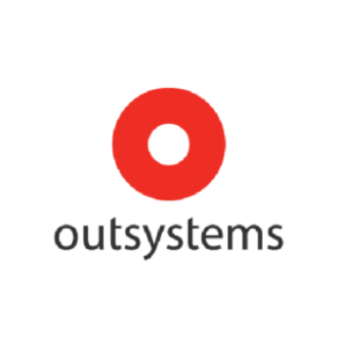

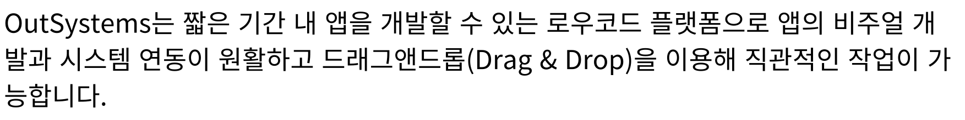
아웃시스템즈, 오스템임플란트에 초단기간 글로벌 CRM 구축…로우 코드 플랫폼 활용
전통적인 프로그래밍 방식으로는 최소 12명 이상의 개발 인력과 1년 반 이상의 시간 소요가 예상됐다.
이번 아웃시스템즈와의 협업으로 오스템임플란트는 예상 리소스의 1/3만을 투입하고도 전세계 26개국
해외법인의 복잡한 영업망과 고객을 효율적으로 관리할 수 있는 글로벌 CRM 애플리케이션 개발을
완수하는 성과를 냈다. 아웃시스템즈와 오스템임플란트는 1년 이상의 개발 예상 기간을 약 4개월로
단축하고, 오스템임플란트는 불과 4명의 자사 개발 인력을 투입하는 높은 생산성을 보였다.
출처 : https://www.ciokorea.com/t/537/31803/267159

Slide 6

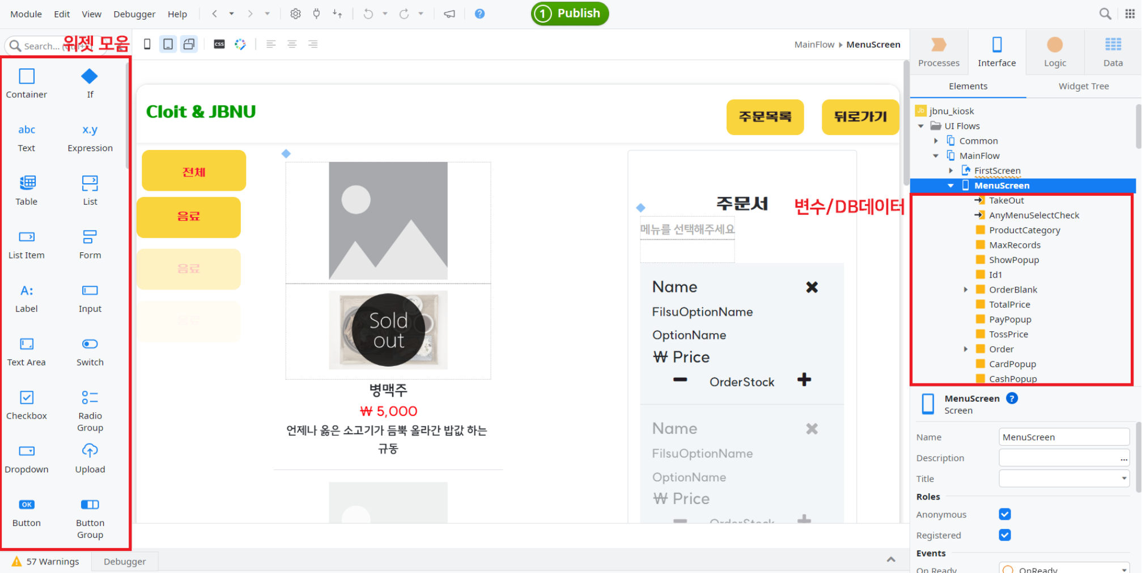

Slide 7

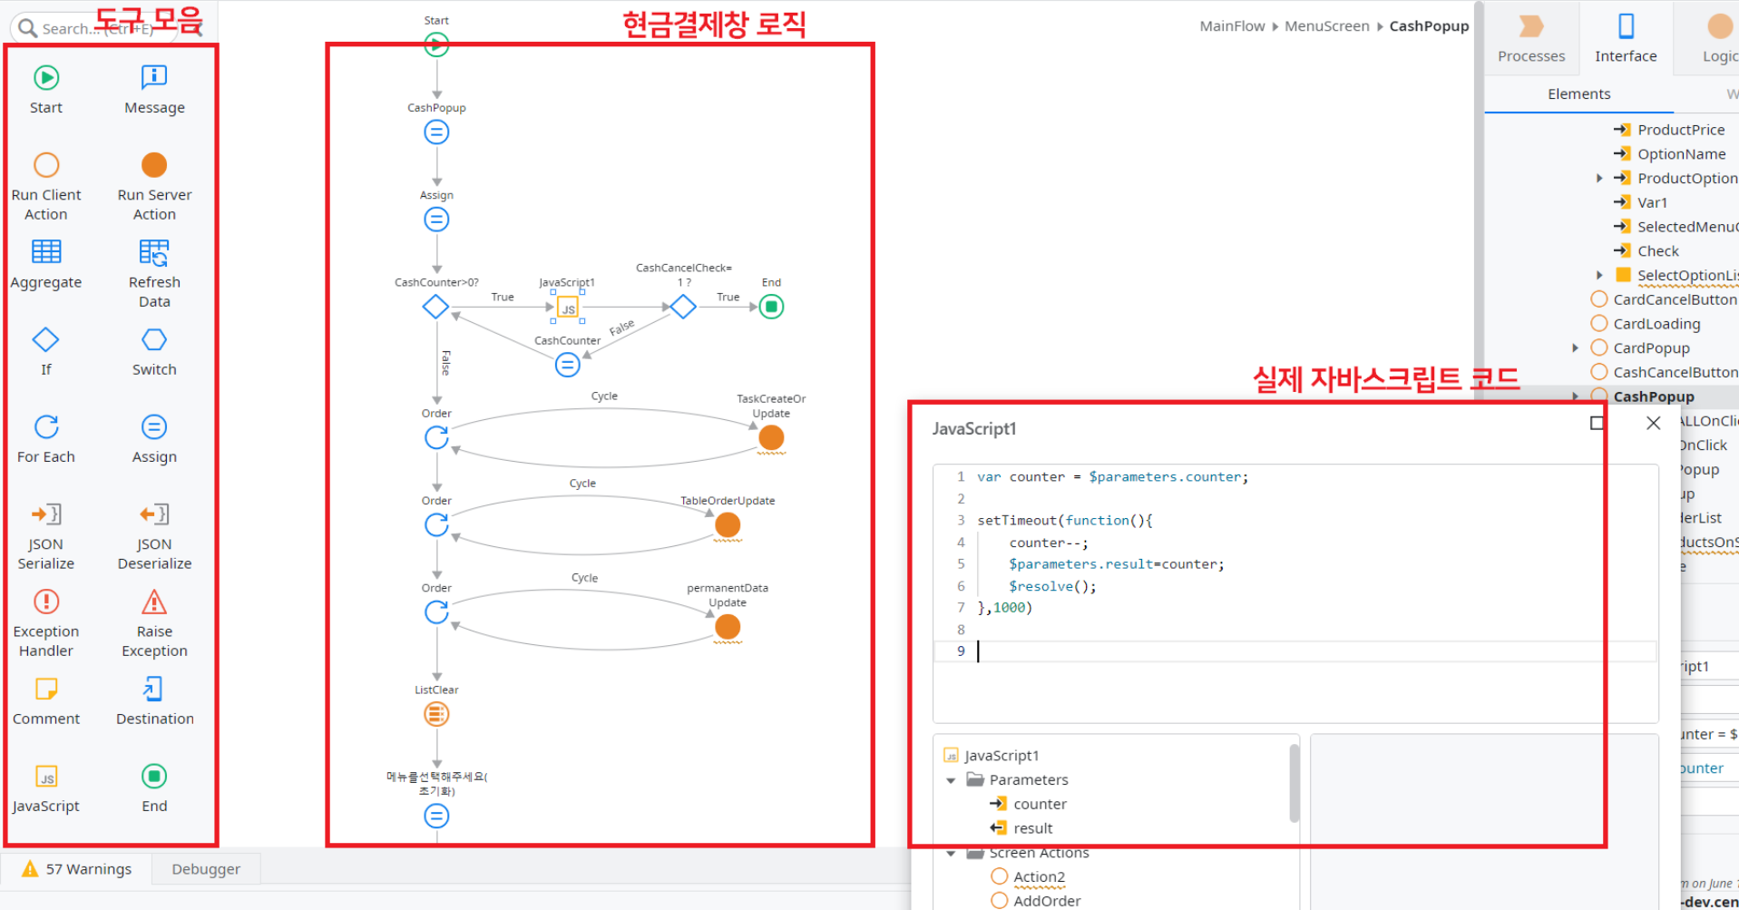

Slide 8

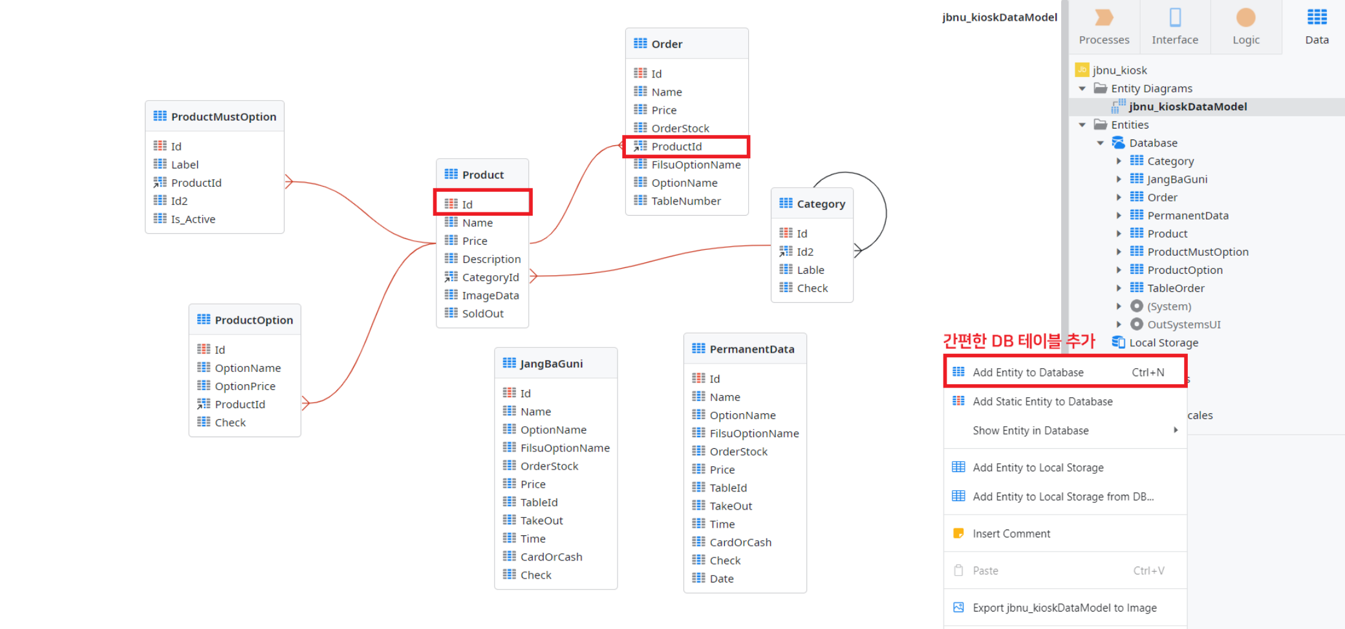

Slide 9
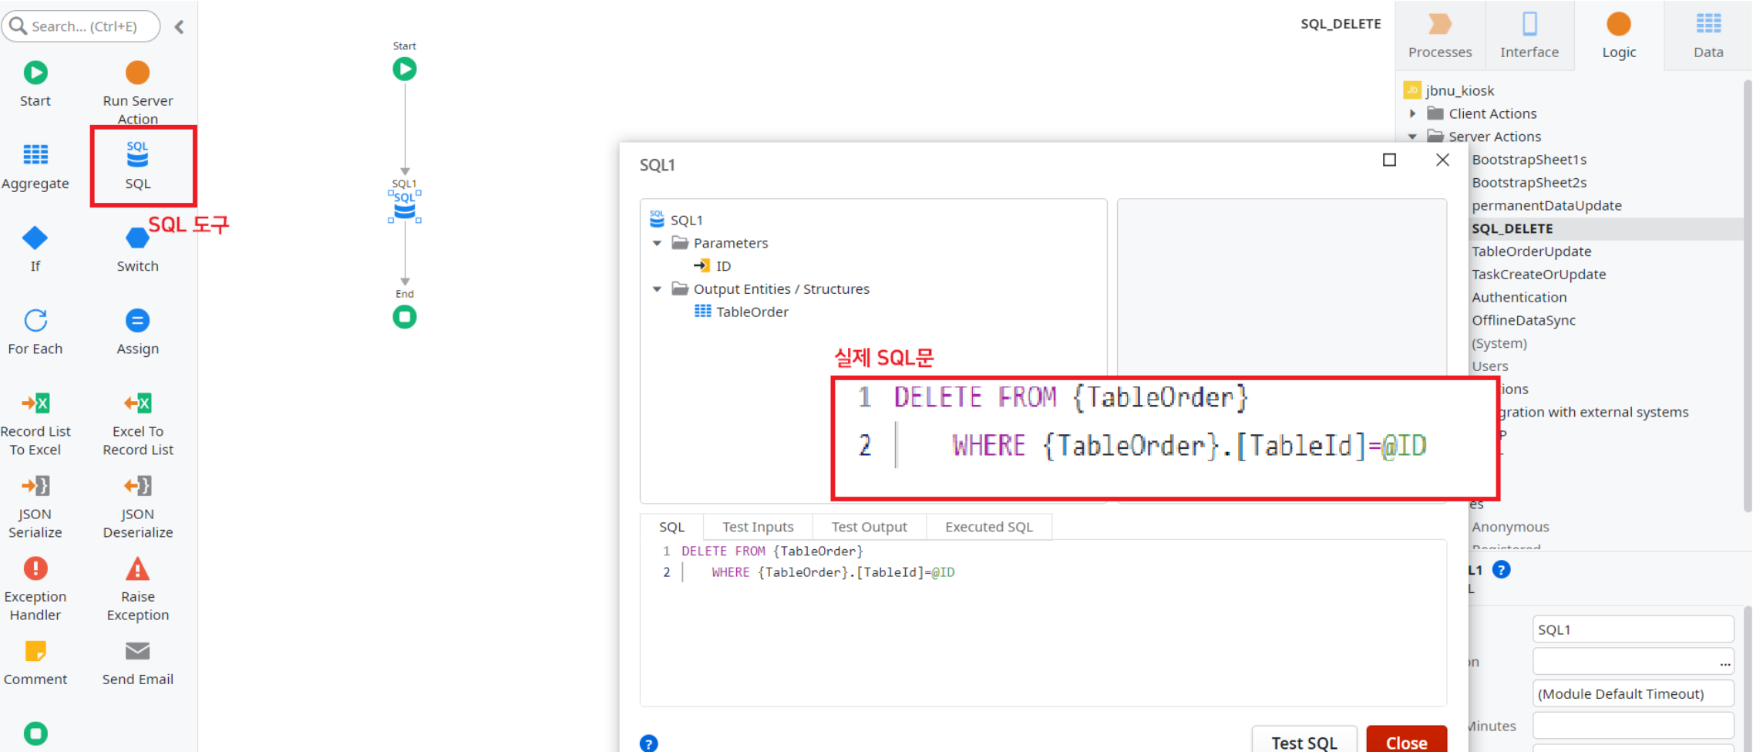

Slide 10
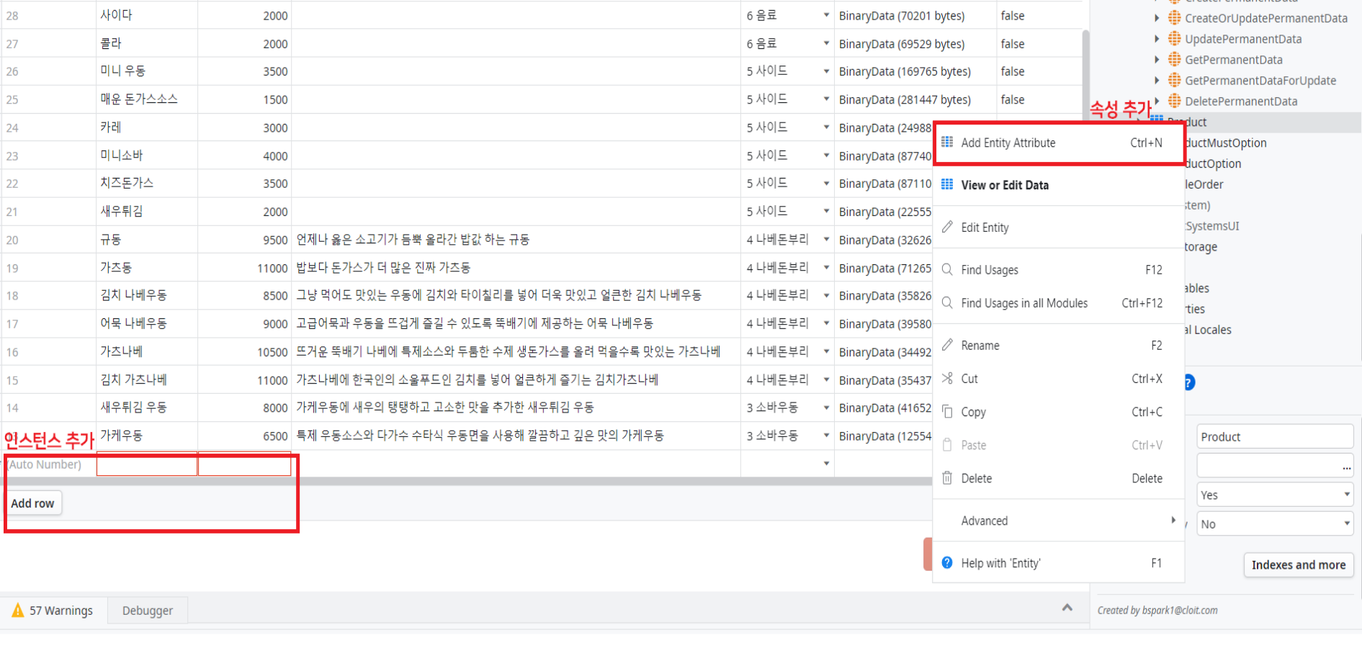

Slide 11


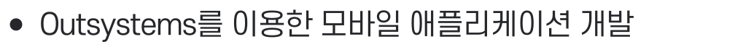

Slide 12

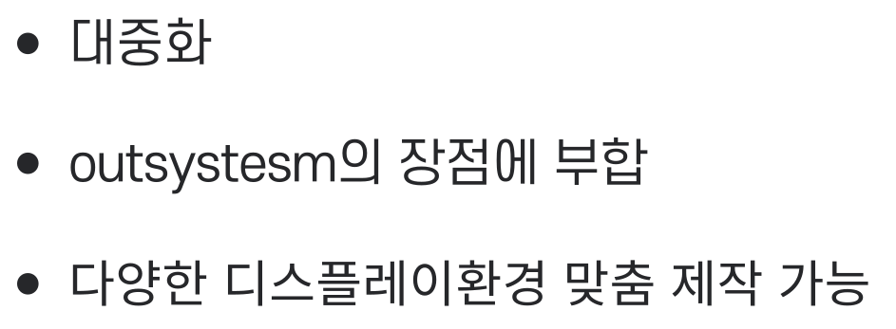

Slide 13
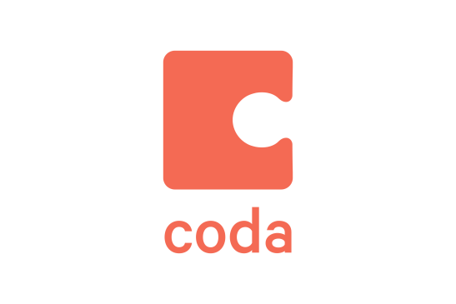








Slide 14
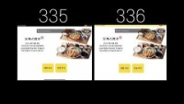


Slide 15


Slide 16
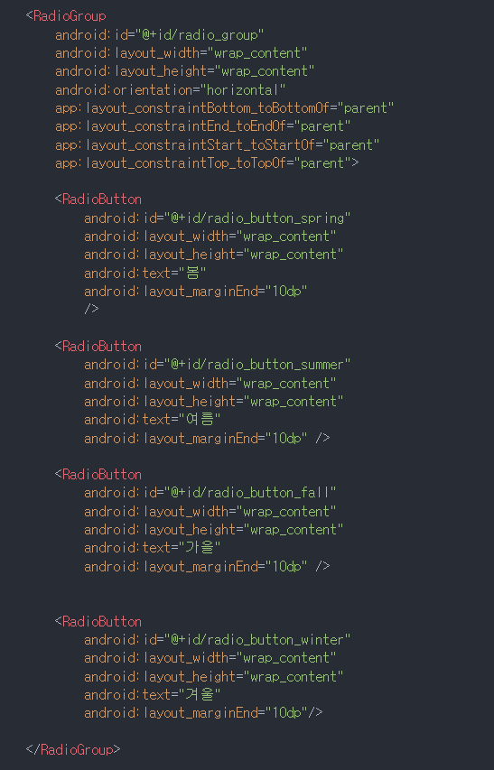
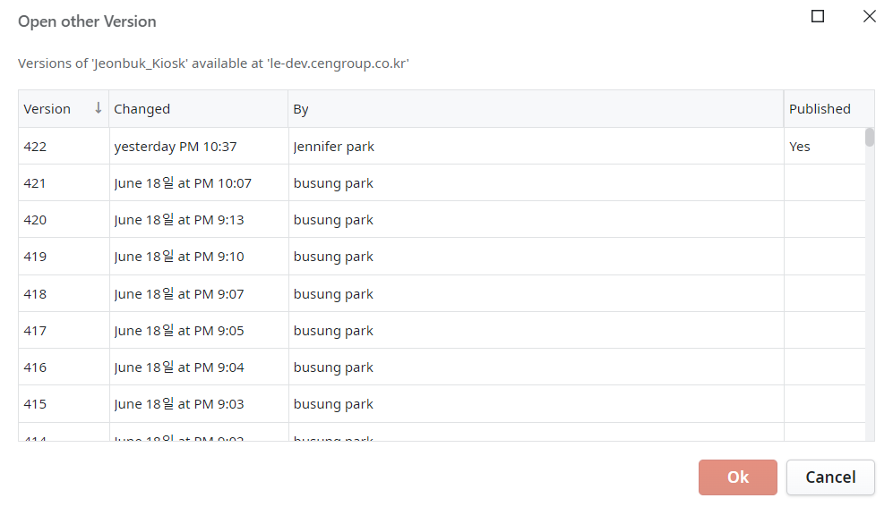
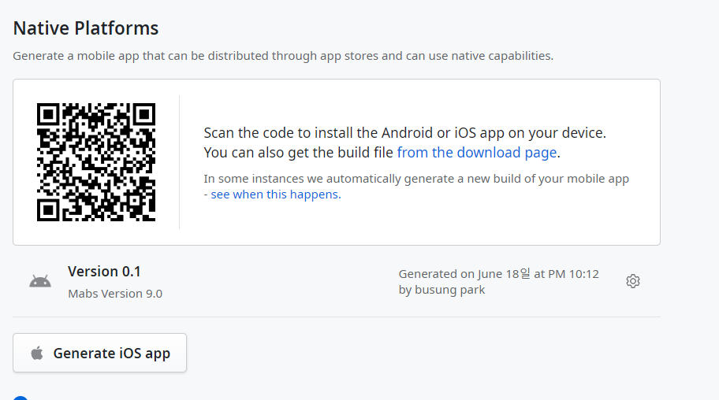



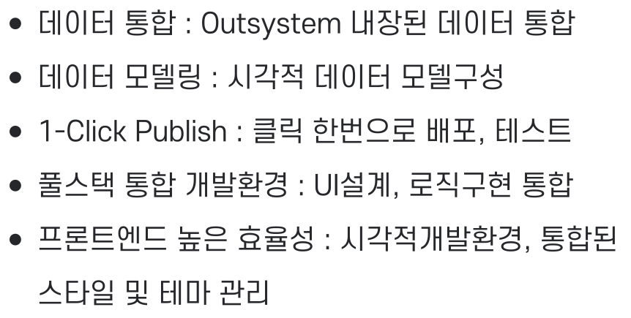
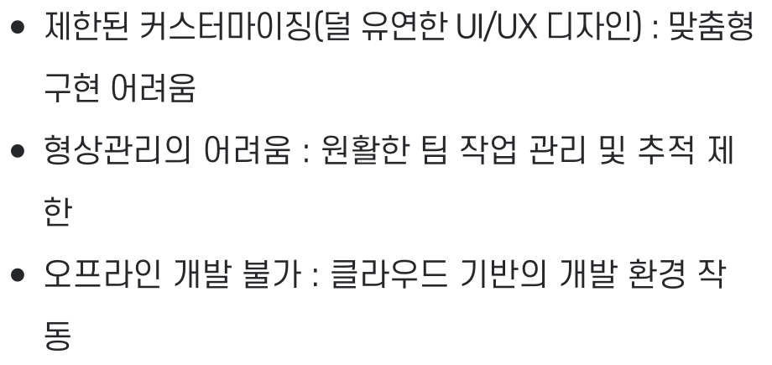

Slide 17

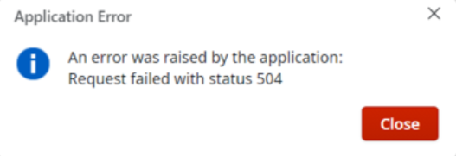
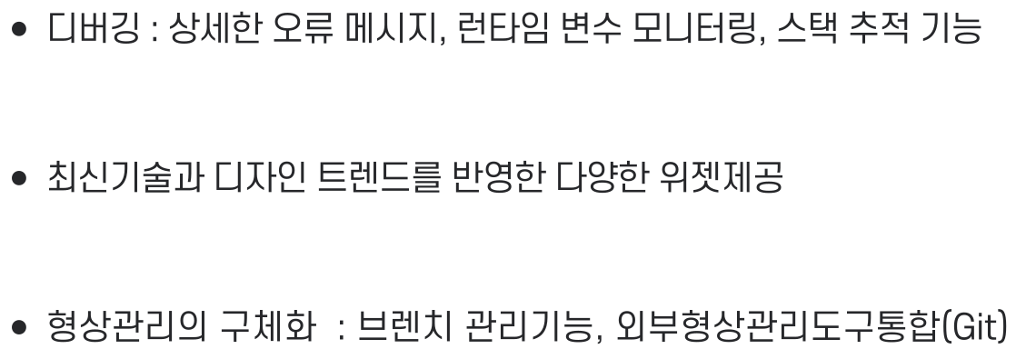



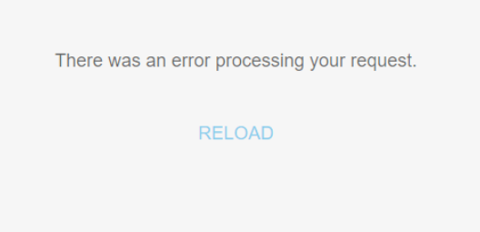

Slide 18
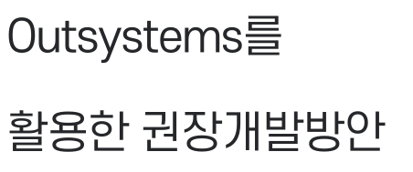
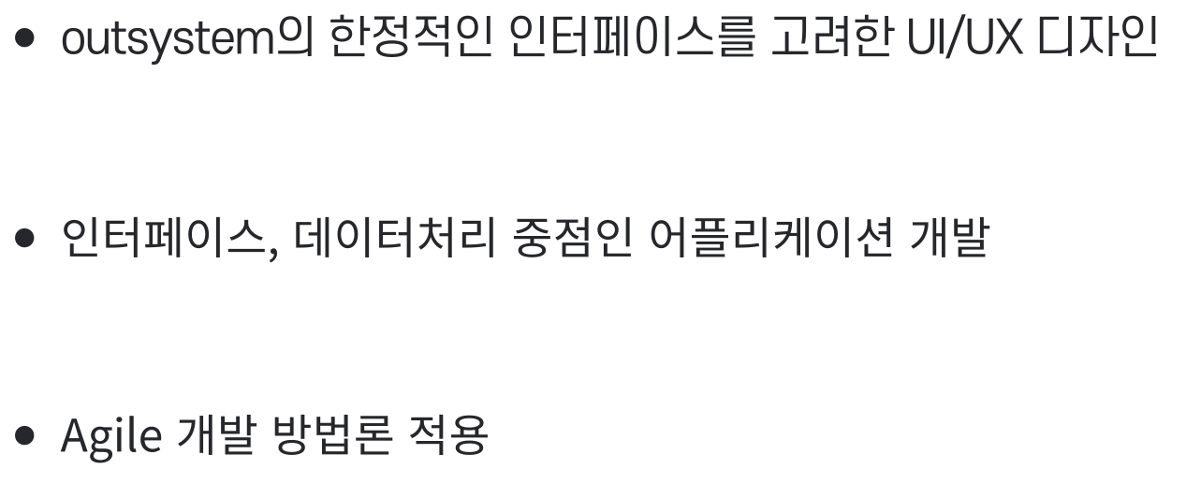

Slide 19


